Slide 1
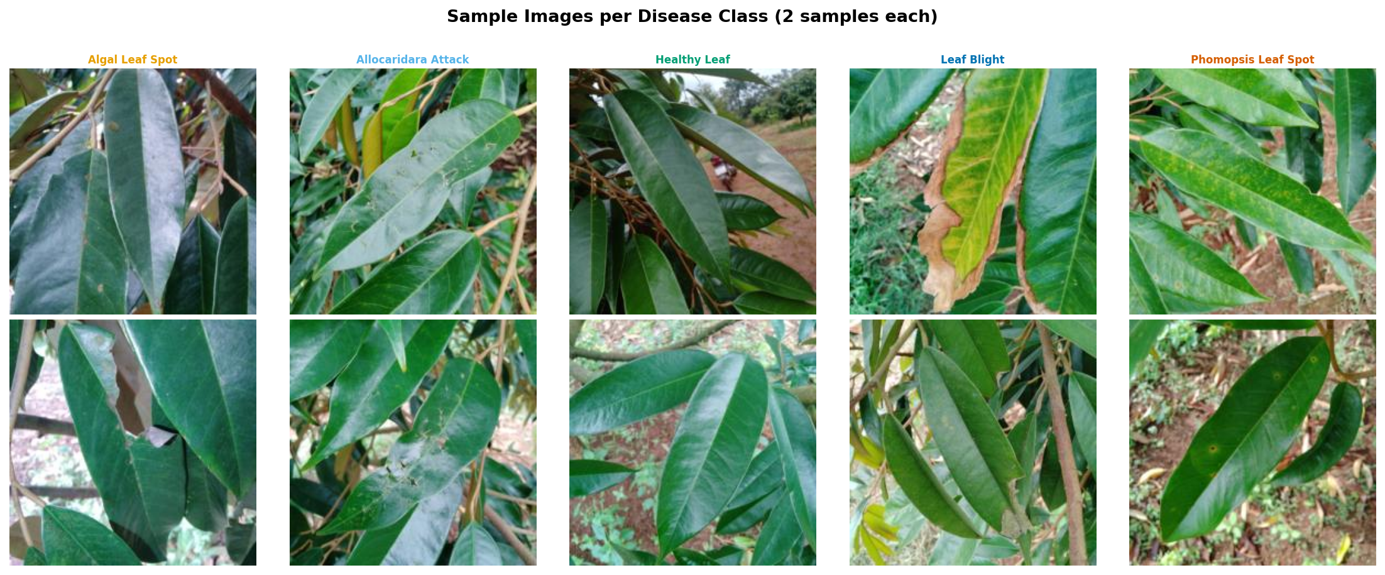
Kết hợp EfficientNet và U-Net xây dựng hệ thống phân loại và phân đoạn bệnh trên lá sầu riêng
Luận văn thạc sĩ ngành Khoa học dữ liệu
Học viên: Đoàn Minh Hiếu
GVHD: TS. Hồ Văn Lâm
Trường Đại học Quy Nhơn | Gia Lai, 2026
Đoàn Minh Hiếu | Bảo vệ luận văn | 1/21
Notes:
Em mở đầu bằng việc giới thiệu đề tài, mục tiêu lớn là xây dựng một pipeline từ phân loại bệnh đến định vị vùng bệnh trên lá sầu riêng. Điểm cần nhấn mạnh là luận văn không chỉ dự đoán nhãn ảnh, mà còn thử giải quyết bài toán phân đoạn khi thiếu nhãn pixel đầy đủ.
Key message: Đề tài đi từ nhận diện bệnh đến định vị vùng bệnh bằng weak supervision.
Transition: Trước hết, em trình bày vì sao bài toán này đáng giải quyết.
[Sources]
- DOCX luận văn hiện tại
- notebooks/visualizations/eda/sample_images_per_class.png

Slide 2
Bài toán có giá trị thực tiễn vì cần phát hiện sớm bệnh lá
Motivation
• Bệnh lá ảnh hưởng trực tiếp đến sinh trưởng và năng suất sầu riêng.
• Chẩn đoán thủ công phụ thuộc kinh nghiệm và khó mở rộng.
• Ảnh điện thoại tạo điều kiện áp dụng Computer Vision ngoài hiện trường.
• Hệ thống hữu ích hơn khi vừa biết bệnh gì, vừa biết vùng bệnh ở đâu.
Đoàn Minh Hiếu | Bảo vệ luận văn | 2/21
Notes:
Slide này đặt bối cảnh thực tế. Em nên nói gọn rằng trong nông nghiệp, phát hiện sớm giúp can thiệp kịp thời, nhưng quan sát thủ công có giới hạn về thời gian và tính nhất quán. Computer Vision phù hợp vì dữ liệu ảnh có thể thu từ điện thoại, và segmentation giúp tiến thêm một bước so với classification.
Key message: Bài toán cần cả phân loại lẫn định vị vùng bệnh.
Transition: Từ nhu cầu thực tế đó, em định nghĩa bài toán nghiên cứu.

Slide 3
Bài toán gồm hai đầu ra: nhãn bệnh và vùng tổn thương
Research problem
Ảnh lá
RGB
→
Phân loại
5 lớp
→
Giải thích
heatmap
→
Phân đoạn
mask bệnh
→
Đánh giá
GT_OK
• Input: ảnh lá sầu riêng trong điều kiện thực địa.
• Output 1: nhãn bệnh ở mức ảnh.
• Output 2: mặt nạ vùng bệnh ở mức pixel.
• Thách thức chính: thiếu mask thủ công cho toàn bộ dữ liệu.
Đoàn Minh Hiếu | Bảo vệ luận văn | 3/21
Notes:
Em giải thích rằng bài toán được chia thành hai tầng. Tầng đầu là classification, tương đối thuận lợi vì dataset có nhãn ảnh. Tầng hai là segmentation, khó hơn vì không có ground truth pixel đầy đủ, nên luận văn phải sinh nhãn giả từ mô hình phân loại và kiểm chứng lại bằng GT_OK.
Key message: Segmentation là phần khó vì nhãn pixel không có sẵn.
Transition: Các mục tiêu nghiên cứu được xây dựng xoay quanh hai đầu ra này.

Slide 4
Mục tiêu và câu hỏi nghiên cứu
Objectives and research questions
Mục tiêu
Câu hỏi nghiên cứu
Huấn luyện phân loại 5 lớp
Mô hình phân loại có đủ tin cậy không?
Sinh nhãn giả từ XAI
Heatmap có chuyển thành mask hữu ích không?
Huấn luyện phân đoạn
E1-E4 khác nhau như thế nào trên GT_OK?
Đánh giá trung thực
Pseudo-test và GT_OK nên được đọc ra sao?
Đoàn Minh Hiếu | Bảo vệ luận văn | 4/21
Notes:
Em trình bày bốn mục tiêu chính, tránh đi vào quá nhiều mục tiêu phụ. Điểm nên nhấn mạnh là mỗi mục tiêu đều có cách kiểm chứng bằng notebook hoặc metric cụ thể. Đặc biệt, câu hỏi cuối về GT_OK là điểm giúp luận văn không overclaim kết quả segmentation.
Key message: Mỗi mục tiêu đều gắn với một câu hỏi có thể kiểm chứng.
Transition: Để giải quyết các mục tiêu đó, em dựa trên một số nhóm phương pháp nền.

Slide 5
Phương pháp và vai trò trong pipeline
Related work
Nhóm phương pháp
Điểm mạnh
Giới hạn
Cách dùng trong luận văn
EfficientNet
Phân loại ảnh tốt
Không tạo mask
Backbone phân loại
U-Net / UNet++
Phân đoạn ảnh
Cần nhãn pixel
Học từ pseudo-label
Grad-CAM++
Giải thích vùng chú ý
Heatmap thô
Sinh nhãn giả
SAM
Biên sắc, zero-shot
Dễ over-segment
Thí nghiệm chẩn đoán/fusion
Đoàn Minh Hiếu | Bảo vệ luận văn | 5/21
Notes:
Slide này không cần biến thành literature review dài. Em nói rõ vai trò của từng nhóm: EfficientNet giải quyết classification, U-Net/UNet++ giải quyết segmentation, Grad-CAM++ tạo cầu nối bằng pseudo-label, còn SAM được kiểm tra thực nghiệm chứ không mặc định là tốt.
Key message: Mỗi thành phần có vai trò rõ trong pipeline, không dùng như danh sách mô hình rời rạc.
Transition: Khi ghép các thành phần lại, pipeline tổng thể như sau.

Slide 6
Pipeline tổng thể: từ ảnh đến mask
Overall approach
Dataset
Kaggle
→
EfficientNet
classification
→
Grad-CAM++
explainability
→
Pseudo-label
E1-E4
→
UNet++
segmentation
→
GT_OK + F1
evaluation
Luận văn không giả định pseudo-label là ground truth. Mọi kết luận phân đoạn chính được đọc lại qua GT_OK.
Đoàn Minh Hiếu | Bảo vệ luận văn | 6/21
Notes:
Đây là slide xương sống của bài nói. Em đi từng bước: dữ liệu, mô hình phân loại, giải thích bằng Grad-CAM++, sinh nhãn giả, train segmentation, và đánh giá bằng GT_OK. Câu quan trọng nhất: pseudo-label là công cụ huấn luyện, không phải chuẩn sự thật.
Key message: GT_OK là điểm neo để đọc kết quả segmentation.
Transition: Tiếp theo là dữ liệu, vì dữ liệu quyết định cách đọc toàn bộ kết quả.
[Sources]
- Kaggle dataset
- notebooks 01-12
- docs/thesis/SOURCE_AUDIT_2026-08-30.md

Slide 7
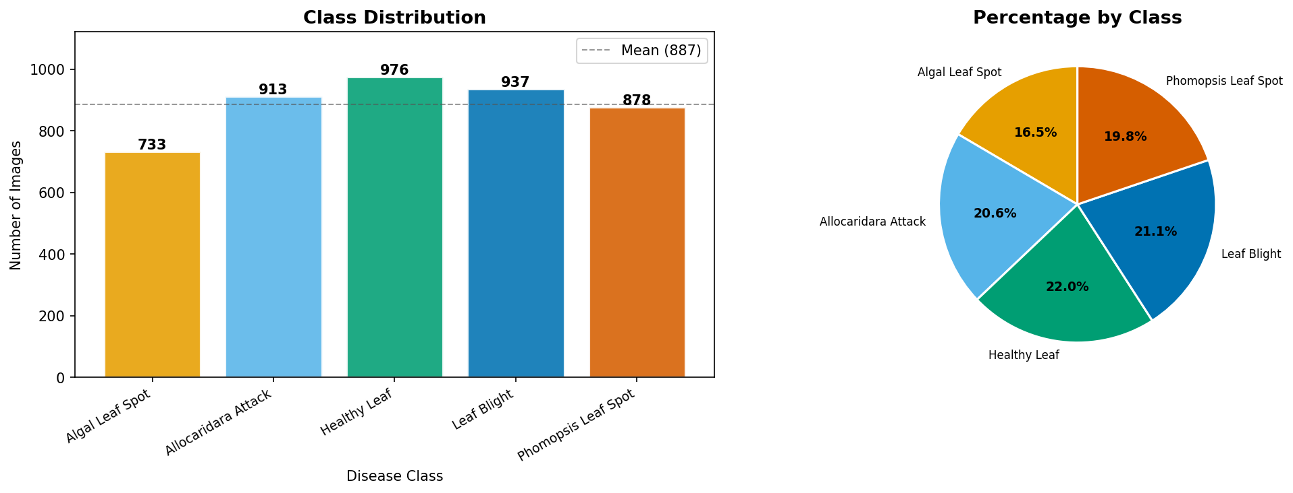
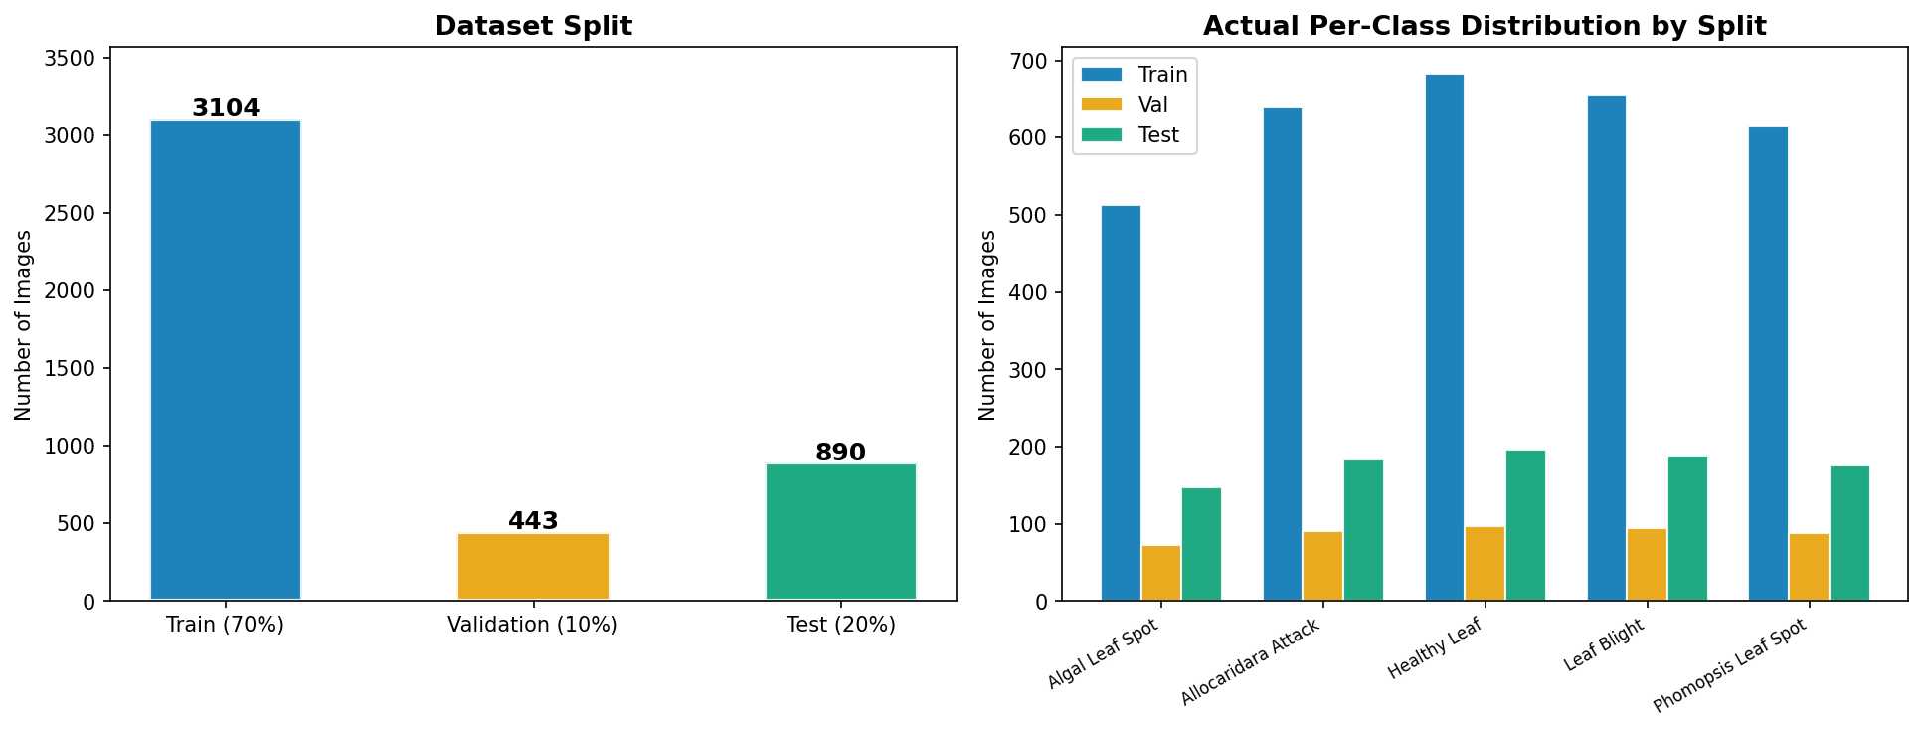
Dataset có 4.437 ảnh thuộc 5 lớp bệnh/lá khỏe
Dataset
4.437
3.104
443
890
• 5 lớp: Algal, Allocaridara, Healthy, Leaf Blight, Phomopsis
• Ảnh JPG 224x224; split 7:1:2; nguồn Kaggle
Tổng ảnh
Train
Validation
Test
Đoàn Minh Hiếu | Bảo vệ luận văn | 7/21
Notes:
Em nêu nguồn Kaggle và các con số chính. Dữ liệu có 4.437 ảnh, chia thành train 3.104, validation 443 và test 890. Phân bố lớp tương đối cân bằng nhưng không hoàn toàn đều, vì vậy vẫn cần xem metric theo lớp.
Key message: Dataset đủ để huấn luyện classification, nhưng segmentation vẫn thiếu mask pixel đầy đủ.
Transition: Với dữ liệu ảnh thực địa, bước tiền xử lý và augmentation rất quan trọng.
[Sources]
- https://www.kaggle.com/datasets/cthng123/durian-leaf-disease-dataset/data
- notebooks/data/processed/dataset_summary_clean.json

Slide 8
Tiền xử lý giữ nhất quán giữa ảnh và mask
Preprocessing and augmentation
• Ảnh được resize và chuẩn hóa theo pipeline huấn luyện.
• Classification dùng augmentation để tăng độ bền với góc chụp/ánh sáng.
• Segmentation biến đổi đồng bộ ảnh và mask.
• E2/E3 dùng augmentation mạnh hơn, gồm biến dạng hình học qua Albumentations.
Image
→
Transform
→
Mask cùng
biến đổi
→
Train batch
Đoàn Minh Hiếu | Bảo vệ luận văn | 8/21
Notes:
Em giải thích ngắn: tiền xử lý cho classification khá chuẩn, còn segmentation cần cẩn thận hơn vì ảnh và mask phải biến đổi đồng bộ. Nếu augmentation làm lệch ảnh và mask, mô hình sẽ học nhãn sai. Đây là lý do luận văn ghi rõ augmentation cho từng nhóm thí nghiệm.
Key message: Với segmentation, transform phải bảo toàn quan hệ ảnh-mask.
Transition: Sau khi chuẩn bị dữ liệu, mô hình đầu tiên là mô hình phân loại.

Slide 9
EfficientNet-B0 tạo nền phân loại đủ tin cậy
Classification model
Ảnh 224x224
→
EfficientNet-B0
backbone
→
Classifier
head
→
5 xác suất
lớp
• Backbone nhỏ gọn, phù hợp tài nguyên huấn luyện.
• Transfer learning giúp tận dụng đặc trưng ảnh đã học trước.
• Output classification được dùng tiếp cho Grad-CAM/Grad-CAM++.
Đoàn Minh Hiếu | Bảo vệ luận văn | 9/21
Notes:
EfficientNet-B0 được chọn vì cân bằng giữa hiệu năng và chi phí. Trong luận văn, mô hình này không chỉ là mô hình phân loại cuối cùng mà còn là nền để sinh bản đồ chú ý. Vì vậy nếu classification yếu thì các bước sau cũng sẽ yếu.
Key message: Classification mạnh là điều kiện nền cho bước sinh pseudo-label.
Transition: Từ mô hình phân loại, em chuyển sang explainability.

Slide 10
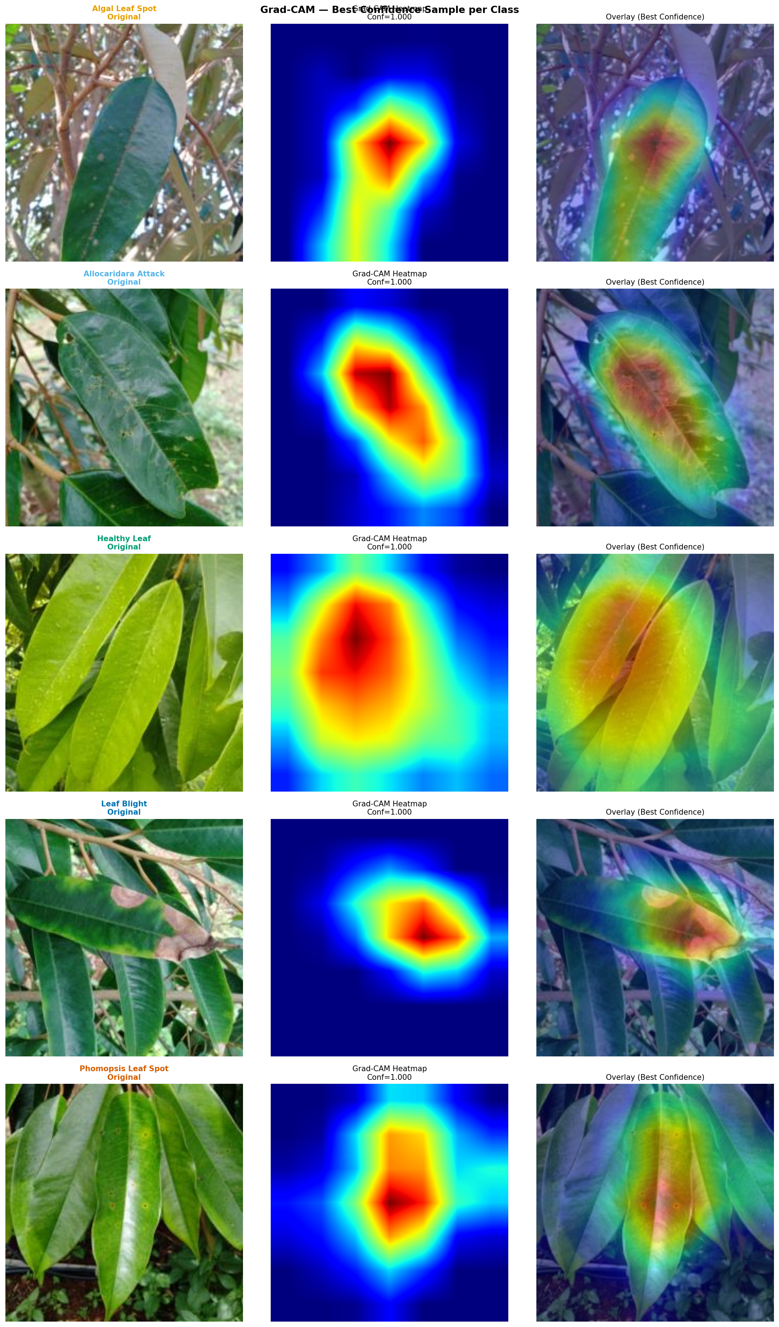
Grad-CAM++ tạo tín hiệu cho nhãn giả
Explainability and pseudo-labels
• Heatmap cho biết vùng đóng góp vào dự đoán lớp.
• Threshold + hậu xử lý hình thái tạo mask giả.
• Healthy Leaf được ép mask rỗng để tránh nhiễu.
• Mask giả là dữ liệu huấn luyện cho segmentation.
Đoàn Minh Hiếu | Bảo vệ luận văn | 10/21
Notes:
Em nói rằng Grad-CAM++ không phải segmentation model. Nó chỉ cho biết mô hình phân loại chú ý vào đâu. Luận văn tận dụng tín hiệu này để sinh mask giả, sau đó hậu xử lý. Với Healthy Leaf, ép mask rỗng là hợp lý vì không có vùng bệnh.
Key message: Grad-CAM++ là cầu nối từ nhãn ảnh sang nhãn pixel giả.
Transition: Từ đó, luận văn thiết kế các thí nghiệm segmentation E1-E4.
[Sources]
- notebooks/visualizations/gradcam/gradcam_best_per_class.png

Slide 11
E1-E4 tách các giả thuyết về pseudo-label
Segmentation experiments
Exp
Pseudo-label
Model
Vai trò
E1
Grad-CAM
EfficientNet-U-Net
Baseline
E2
Grad-CAM++
UNet++
Cải thiện heatmap
E3
SAM-refined
UNet++
Kiểm tra SAM
E4
Color prior
UNet++
Checkpoint đơn lẻ tốt nhất
F1
Fusion E2/E3/E4 (0,25/0,15/0,60)
Post-processing
Cấu hình final
Đoàn Minh Hiếu | Bảo vệ luận văn | 11/21
Notes:
Ở slide này cần tránh nói V1-V5. Em dùng E1-E4 để hội đồng không bị thắc mắc thiếu V4. E1 là baseline, E2 cải thiện Grad-CAM, E3 kiểm tra SAM, E4 dùng prior màu. F1 là fusion/hậu xử lý, không phải mô hình được train mới.
Key message: Các thí nghiệm kiểm tra từng hướng tạo pseudo-label, còn F1 là cấu hình final.
Transition: Các thí nghiệm này được huấn luyện và chọn checkpoint theo metric mục tiêu.

Slide 12
Checkpoint được đọc theo val_IoU thay vì chỉ theo loss
Training configuration
Task
Model
Loss / criterion
Checkpoint
Classification
EfficientNet-B0
Cross-entropy
Best validation
E1 segmentation
EfficientNet-U-Net
BCE/Dice-style
val_IoU
E2-E4 segmentation
UNet++ EfficientNet-B0
FocalDice/BCE-Dice variants
val_IoU sau rerun
F1 final
Fusion/post-processing
Threshold + coverage cap
GT_OK tune/holdout
Điểm cần nói rõ: loss thấp không luôn đồng nghĩa IoU cao trong bài toán mask nhỏ và mất cân bằng.
Đoàn Minh Hiếu | Bảo vệ luận văn | 12/21
Notes:
Em nhấn mạnh bài học checkpoint. Với segmentation, nhất là mask nhỏ và mất cân bằng, loss có thể không đồng pha với IoU. Sau rerun, E2-E4 được đọc theo val_IoU, giúp kết quả phản ánh đúng metric mục tiêu hơn. F1 thì khác: đó là hậu xử lý được tune bằng GT_OK.
Key message: Tiêu chí chọn checkpoint phải bám vào metric cần tối ưu.
Transition: Trước khi xem kết quả, cần làm rõ metric.

Slide 13
Pseudo-test và GT_OK trả lời hai câu hỏi khác nhau
Evaluation metrics
Classification
Segmentation
• Accuracy
• Precision / Recall / F1
• Confusion matrix
• ROC-AUC, PR-AUC
• IoU
• Dice
• Precision / Recall
• GT_OK là mốc chung
Pseudo-test đo khả năng học lại nhãn giả; GT_OK đo gần hơn chất lượng định vị thật.
Đoàn Minh Hiếu | Bảo vệ luận văn | 13/21
Notes:
Đây là slide phương pháp luận quan trọng. Em nên nói rõ hai loại metric segmentation: nếu đo trên pseudo-test thì chỉ biết mô hình tái tạo pseudo-label tốt thế nào. Nếu đo trên GT_OK thì mới có mốc chung để so sánh E1-E4 và F1. Đây là lý do một số kết quả nhìn tốt trên pseudo-test nhưng không tốt trên GT_OK.
Key message: Không được đọc pseudo-test như ground truth.
Transition: Sau khi thống nhất metric, em trình bày kết quả classification.

Slide 14
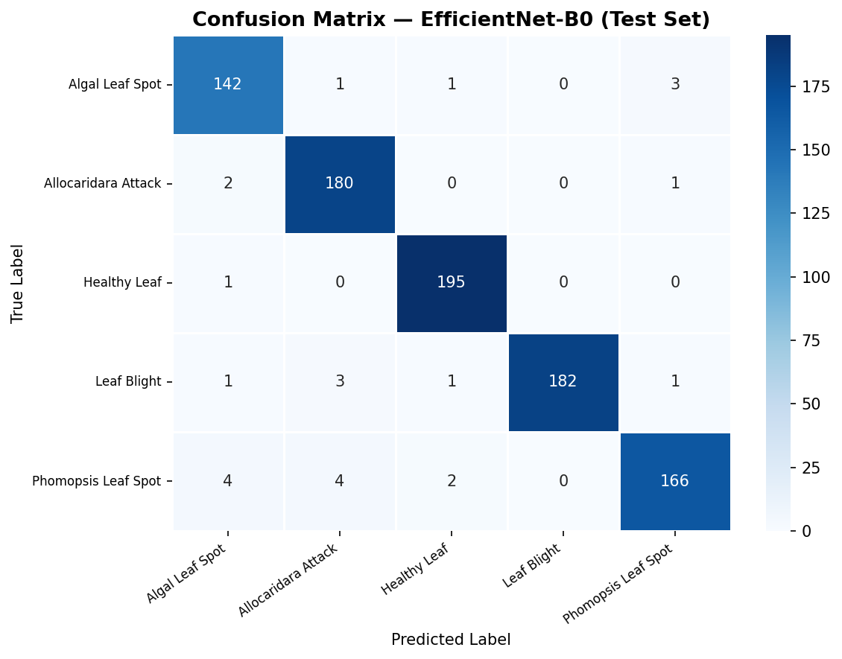
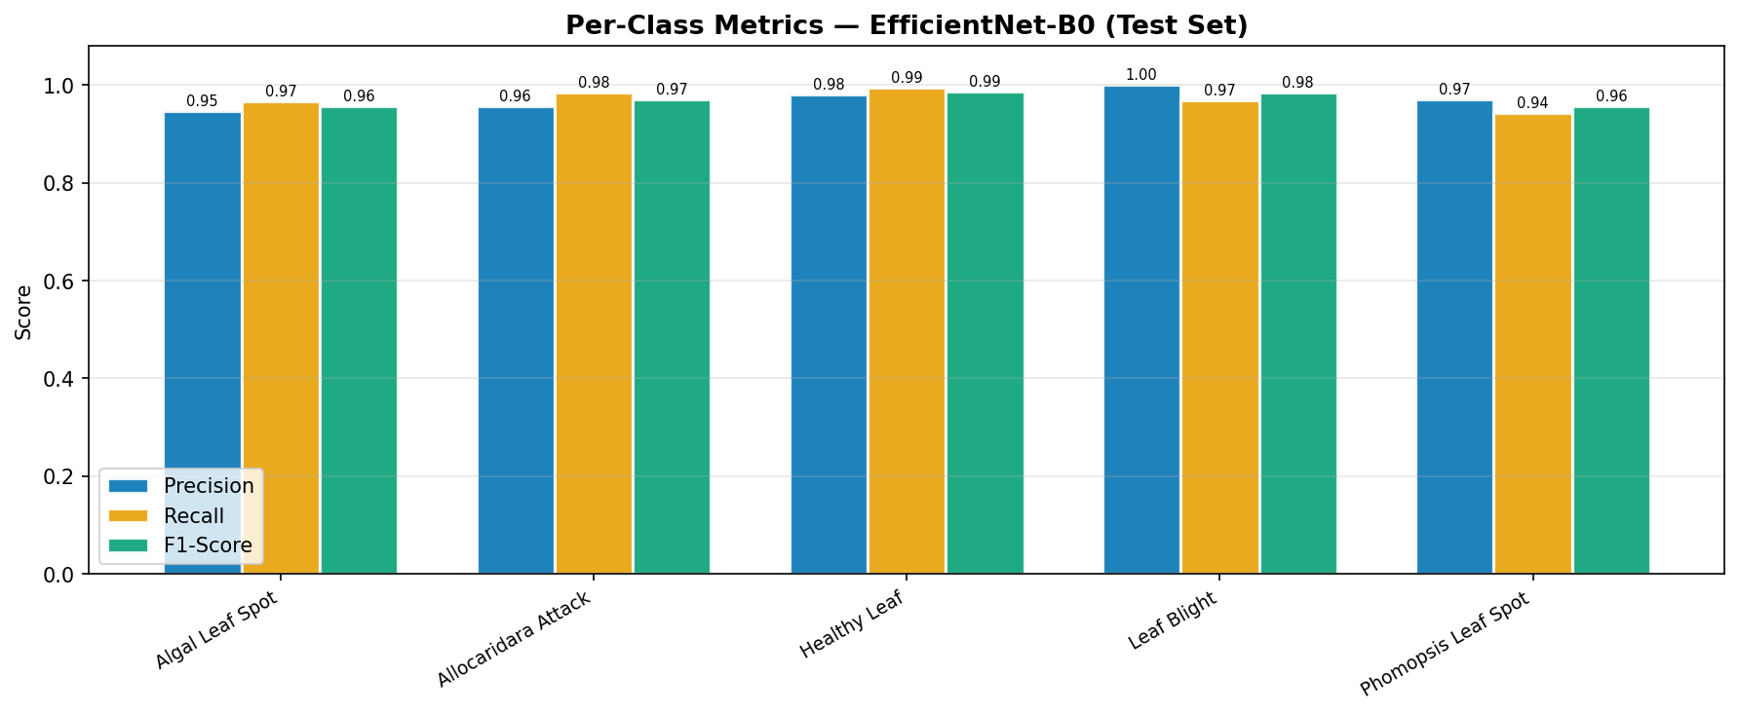
Phân loại đạt 97,19% accuracy trên tập test
Classification results
97,19%
97,19%
97,22%
890
Accuracy
Weighted F1
Precision
Test images
Đoàn Minh Hiếu | Bảo vệ luận văn | 14/21
Notes:
Classification là phần có kết quả mạnh nhất. Trên 890 ảnh test, accuracy và weighted F1 đều đạt 97,19%. Confusion matrix cho thấy vẫn có nhầm lẫn, nhưng không có lớp nào sụp hiệu năng. Kết quả này đủ tốt để dùng mô hình classification làm nền cho explainability.
Key message: Backbone phân loại đủ tin cậy để sinh tín hiệu XAI.
Transition: Kết quả segmentation khó hơn và cần đọc cẩn thận hơn.
[Sources]
- notebooks/models/classification/metrics/test_metrics.json
- notebooks/models/classification/metrics/test_metrics_enhanced.json

Slide 15
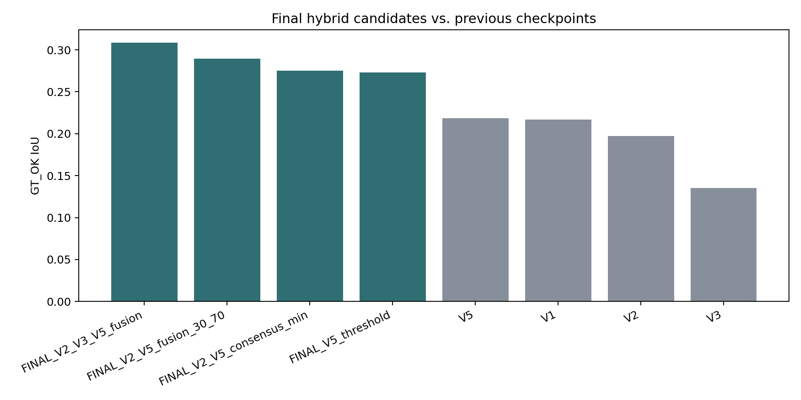
F1 là cấu hình segmentation tốt nhất trên GT_OK
Segmentation results
Method
IoU
Dice
Precision
Recall
E1
0,2169
0,3565
0,2460
0,6472
E2
0,1972
0,3294
0,2459
0,4987
E3/SAM
0,1351
0,2381
0,1409
0,7685
E4
0,2183
0,3583
0,2358
0,7455
F1
0,3083
0,4713
0,4128
0,5492
F1 được tune trên 40 ảnh GT_OK và đánh giá holdout 40 ảnh; cần trình bày như cấu hình final có kiểm soát, không phải production estimate.
Đoàn Minh Hiếu | Bảo vệ luận văn | 15/21
Notes:
Đây là slide kết quả quan trọng nhất. Em nên nói: nếu chỉ xét checkpoint đơn lẻ, E4 cao nhất nhưng rất sát E1. Nếu cho phép fusion/hậu xử lý, F1 đạt IoU 0,3083 và Dice 0,4713 trên full GT_OK. Đồng thời phải nói rõ F1 có tune bằng 40 ảnh GT_OK nên không nên overclaim như kết quả production.
Key message: F1 tốt nhất hiện tại, nhưng kết luận cần thận trọng vì GT_OK nhỏ.
Transition: Các hình trực quan giúp giải thích vì sao số liệu lại như vậy.
[Sources]
- notebooks/models/final_gt_ok_audit/FINAL_SEGMENTATION_GT_OK_REPORT.md
- notebooks/models/segmentation_final/metrics/final_hybrid_gtok_metrics.json

Slide 16
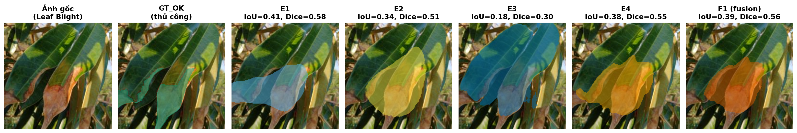
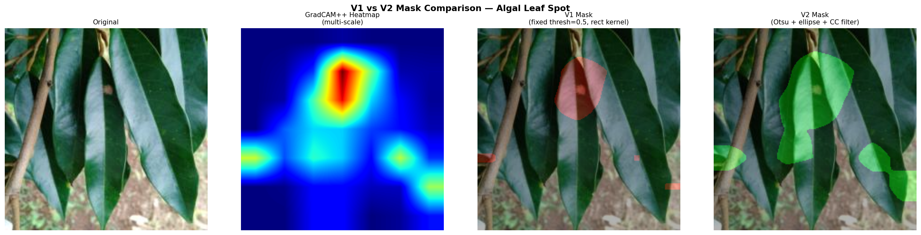
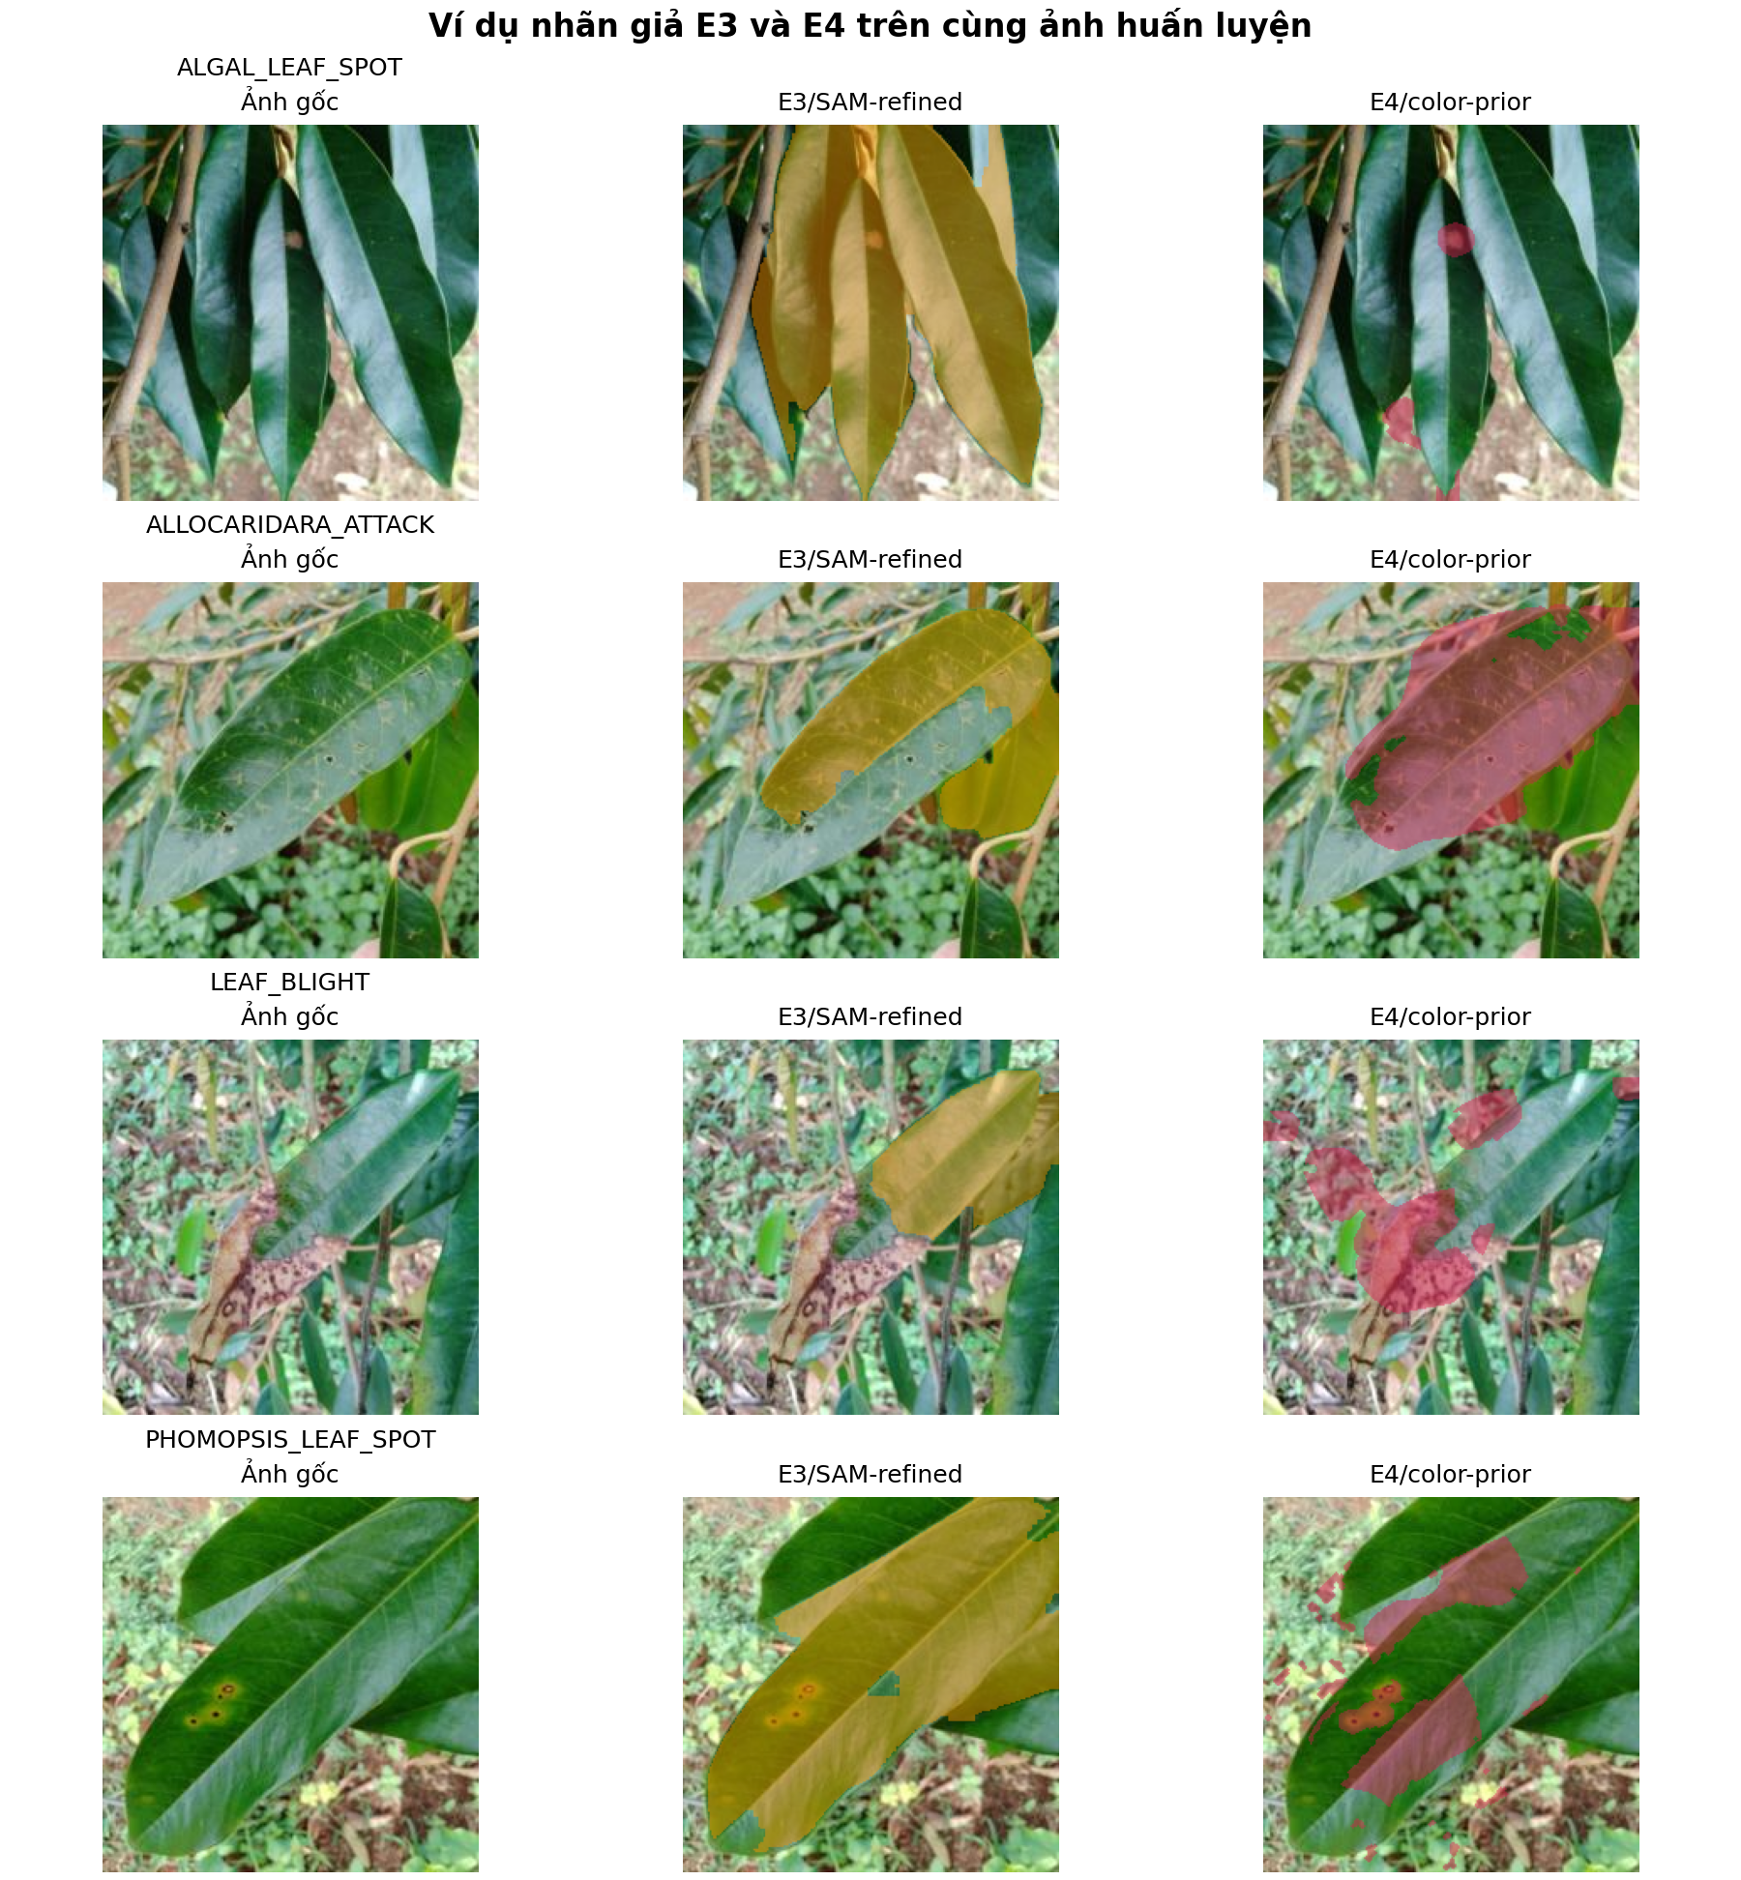
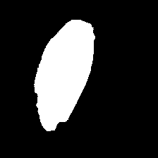
So sánh trực tiếp E1-E4 và F1 trên GT_OK
Qualitative results
Quan sát
Ý nghĩa
E1 / E2
định vị đúng vùng nhưng biên còn thô; E2 mượt hơn nhờ Grad-CAM++
E3 (SAM-refined)
biên sắc hơn nhưng dễ mở rộng vùng bệnh — IoU thấp nhất trong ví dụ này
E4 / F1 (fusion)
E4 là checkpoint đơn lẻ cân bằng nhất; F1 kết hợp E2/E3/E4 và giới hạn coverage theo lớp
Đoàn Minh Hiếu | Bảo vệ luận văn | 16/21
Notes:
Ở slide này em không cần đọc số. Em chỉ cho hội đồng nhìn thấy sự khác nhau giữa các loại nhãn giả và dự đoán cuối. Grad-CAM++ có ý nghĩa định vị nhưng còn thô. SAM nhìn có vẻ đẹp hơn ở biên, nhưng có thể mở rộng quá vùng bệnh. F1 cố gắng cân bằng lại bằng hậu xử lý.
Key message: Chất lượng segmentation phụ thuộc trực tiếp vào chất lượng pseudo-label.
Transition: Từ hình ảnh này, ta phân tích sâu hơn các failure cases.
[Sources]
- notebooks/visualizations/pseudo_labeling_v2/v1_vs_v2_comparison.png
- notebooks/visualizations/pseudo_labeling_v3_v5/v3_v5_pseudo_label_examples.png
- notebooks/models/segmentation_final/predictions/

Slide 17
SAM không phải pipeline cuối vì precision giảm mạnh
Result analysis
0,7685
0,1409
0,1351
E3/SAM Recall
E3/SAM Precision
E3/SAM IoU
Diễn giải: SAM bắt được nhiều vùng bệnh hơn, nhưng dự đoán thừa quá nhiều nên IoU giảm.
• Pseudo-test cao ở E3 phản ánh học lại mask SAM, không phải mask thật.
• F1 dùng E3 như tín hiệu phụ, không chọn E3 làm mô hình cuối.
• Cơ chế bảo vệ SAM dùng điều kiện kép (IoU ≥ 0,15 và tỉ lệ diện tích ≤ 2,0), không chỉ IoU — nhưng ngưỡng tỉ lệ hiện tại còn lỏng hơn mức nở quan sát được.
Đoàn Minh Hiếu | Bảo vệ luận văn | 17/21
Notes:
Slide này là nơi thể hiện năng lực phân tích. Nếu hội đồng hỏi vì sao không chọn SAM, câu trả lời là: recall cao nhưng precision quá thấp, nên mask bị lan rộng. Đây là lý do luận văn không claim pipeline final là classification -> Grad-CAM++ -> SAM -> UNet++. SAM có giá trị như tín hiệu phụ trong fusion.
Key message: Chỉ nhìn recall hoặc hình ảnh đẹp có thể dẫn đến kết luận sai.
Transition: Từ phân tích này, ta trả lời lại các câu hỏi nghiên cứu.
[Sources]
- notebooks/models/final_gt_ok_audit/FINAL_SEGMENTATION_GT_OK_REPORT.md

Slide 18
Kết quả trả lời các câu hỏi nghiên cứu
Discussion
Research question
Câu trả lời ngắn
Phân loại có hiệu quả không?
Có: accuracy/F1 97,19% trên test set.
Grad-CAM++ có sinh pseudo-label được không?
Có, nhưng mask còn phụ thuộc threshold và hậu xử lý.
SAM có là pipeline cuối không?
Không; E3 recall cao nhưng precision thấp.
GT_OK có cần không?
Có; đây là mốc chung để đánh giá định vị.
Đoàn Minh Hiếu | Bảo vệ luận văn | 18/21
Notes:
Em dùng slide này để nối kết quả với mục tiêu. Không nên nói mọi thứ đều thành công tuyệt đối. Nên nói classification đạt mục tiêu rõ ràng, segmentation đạt được pipeline và bài học thực nghiệm, còn chất lượng cuối cần cải thiện thêm.
Key message: Luận văn đạt mục tiêu nghiên cứu nhưng không overclaim segmentation.
Transition: Từ các câu trả lời đó, em tóm tắt đóng góp bảo vệ được.

Slide 19
Đóng góp và cách đánh giá
Contributions
Technical
Experimental
Practical
• Weakly-supervised classification-to-segmentation pipeline
• Healthy mask rỗng
• F1 fusion có kiểm soát
• So sánh E1-E4 trên GT_OK
• Chỉ ra giới hạn pseudo-test
• Phân tích SAM bằng precision/recall
• Demo inference
• Nhãn bệnh + heatmap + mask
• Cơ sở cho đánh giá severity
Không claim novelty ở kiến trúc; đóng góp là kết hợp, kiểm chứng và phân tích giới hạn trên dữ liệu thực.
Đoàn Minh Hiếu | Bảo vệ luận văn | 19/21
Notes:
Đây là slide cần nói rất tỉnh. Em không nên nói mình phát minh EfficientNet hay U-Net. Đóng góp bảo vệ được là thiết kế pipeline weak supervision, kiểm chứng nhiều loại pseudo-label, dùng GT_OK để đọc lại kết quả, và chỉ ra SAM không tự động cải thiện khi dùng đơn lẻ.
Key message: Đóng góp nằm ở pipeline có kiểm chứng và cách đọc kết quả trung thực.
Transition: Một nghiên cứu tốt cũng cần nói rõ hạn chế.

Slide 20
Hạn chế mở ra hướng cải tiến trực tiếp
Limitations and future work
Hạn chế
Hướng phát triển
GT_OK chỉ có 80 ảnh
Mở rộng mask thủ công và holdout độc lập
Precision segmentation còn thấp
Fine-tune với GT thật, quality gate theo lớp
Chưa kiểm thử dataset ngoài
Đánh giá trên vườn/vùng/thiết bị khác
Pseudo-label chưa mã hóa mức độ bệnh
Ước lượng severity theo diện tích tổn thương
Mỗi cấu hình ít seed
Chạy nhiều seed để ước lượng phương sai
Đoàn Minh Hiếu | Bảo vệ luận văn | 20/21
Notes:
Em nên trình bày hạn chế chủ động, không né tránh. Hạn chế lớn nhất là GT_OK nhỏ và segmentation còn precision thấp. Những điểm này không làm mất giá trị luận văn, mà cho thấy luận văn đã đánh giá trung thực và biết hướng cải thiện hợp lý.
Key message: Hạn chế chính là dữ liệu pixel và generalization, không phải chỉ là chọn mô hình.
Transition: Em kết thúc bằng ba kết luận ngắn.

Slide 21
Kết luận
• Đã xây dựng pipeline phân loại và phân đoạn bệnh lá sầu riêng.
• Classification đạt accuracy/F1 97,19% trên 890 ảnh test.
• Segmentation tốt nhất hiện tại là F1: IoU 0,3083, Dice 0,4713 trên GT_OK.
• Kết quả có giá trị nghiên cứu và demo, nhưng chưa nên gọi là production-ready.
Xin cảm ơn hội đồng
Q&A
Đoàn Minh Hiếu | Bảo vệ luận văn | 21/21
Notes:
Ở slide cuối, em tóm tắt theo ba ý: bài toán, cách làm, kết quả chính. Câu cuối nên giữ thận trọng: kết quả segmentation là cơ sở nghiên cứu tiếp và demo, chưa phải hệ thống triển khai sản xuất.
Key message: Luận văn đạt mục tiêu nghiên cứu với classification mạnh và segmentation được đánh giá trung thực.
Transition: Em xin lắng nghe câu hỏi của hội đồng.

